Slide 1
码钱平台
——服务商操作指南
2020年10月

Slide 2
目录
1
服务商入网准备工作
Contents
2
新增下级服务商、业务员
3
数据相关查询
4
终端采购及设备划拨

Slide 3
服务商入网——通过邮件申请
分公司渠道经理邮件申请
服务商入网需要提交的资料
1 | 营业执照
2 | 法人身份证正反面
3 | 银行开户许可证
4 | 服务商入网申请表
5 | 银行卡收单外包服务协议电子版
6 | 具体政策活动报名说明及政策活动电子版
haipay_help@hkrt.cn
备注：邮件内容写清楚服务商名称、政策名称，要开通的服务商平台权限等其他详细信息，如有疑问可在钉钉上联系于法贺。
备注：以上资料仅以邮件附件的形式上传

Slide 4
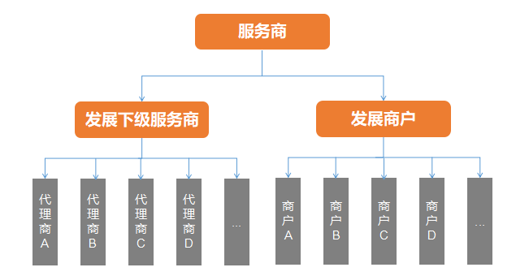
成为服务商后可以发展下级服务商或扩展商户

Slide 5
一、新增下级服务商、业务员

Slide 6
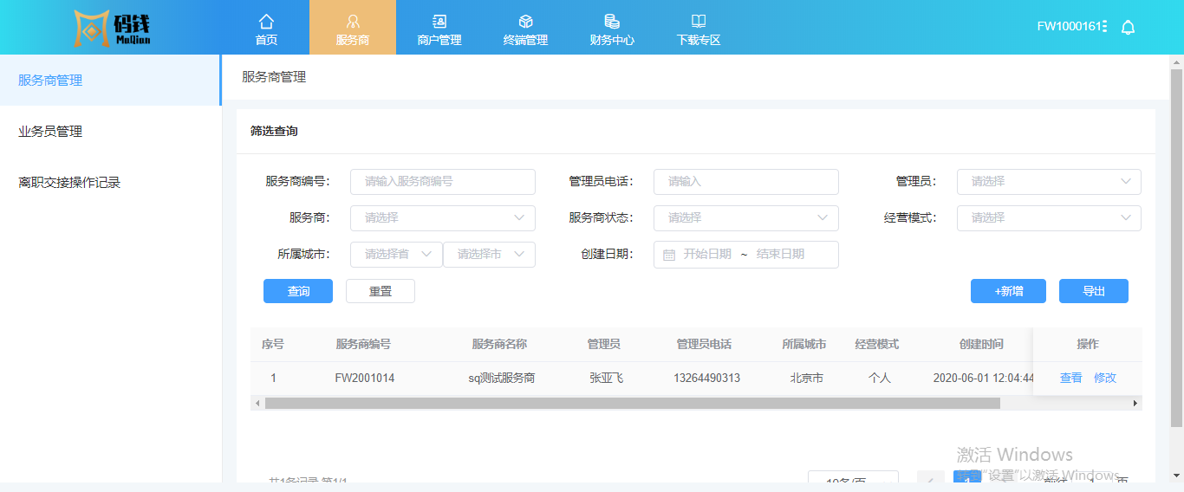
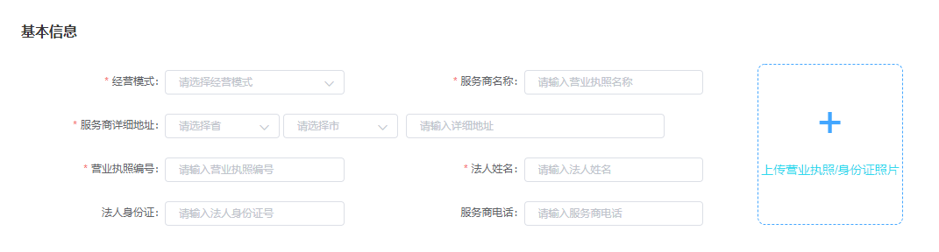
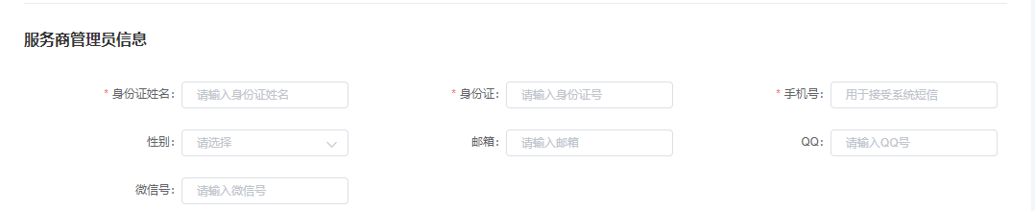
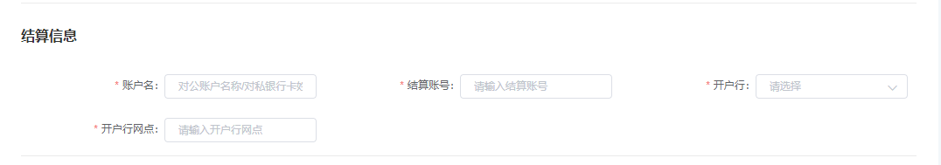
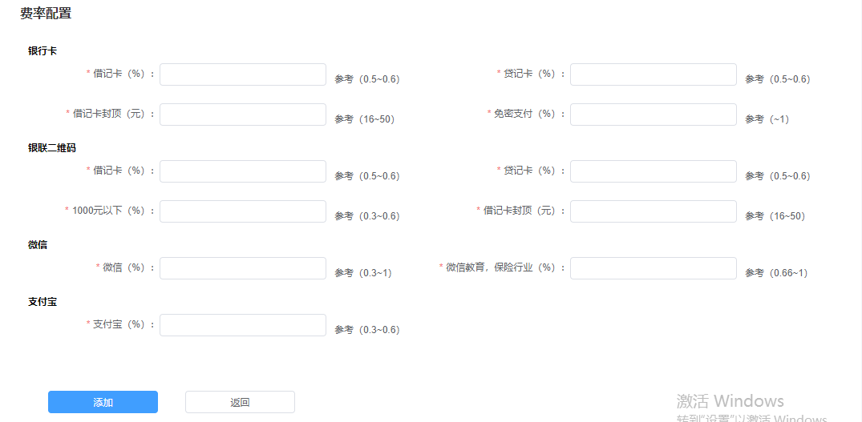
新增下级服务商
1
服务商名称等基本信息
2
3
管理员信息
结算信息
操作路径：①点击【服务商】；②点击【服务商管理】；③点击【新增】
费率配置
注意事项：
1、新增服务商页面要求的信息要求填写完整且准确无误；
2、填写完整后，点击【添加】提交即可，一般3个工作日内即可完成审核；
3、审核通过之后，下级服务商即可展业使用（新增下级服务商、新增商户、新增业务员等）；
4、一级服务商最多可以发展3级下级服务商。
填写下级服务商信息页面

Slide 7
服务商管理（查询&导出&修改服务商信息）
1
2
3
4
操作路径：①点击【服务商】；②点击【服务商管理】；③通过条件筛选可以查询到已完成入网的下级服务商；④如有需要可点击【导出】
注意事项：
如果要对服务商入网信息进行修改，可以点击【修改】操作处理；修改完成提交后3个工作日内完成再次审核。

Slide 8
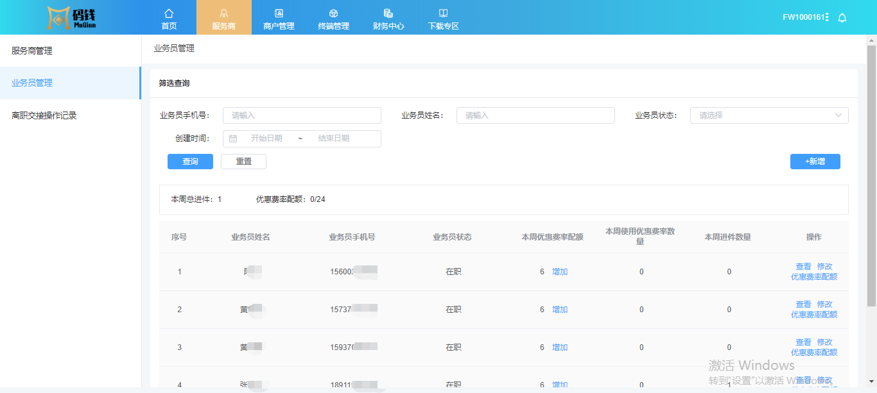
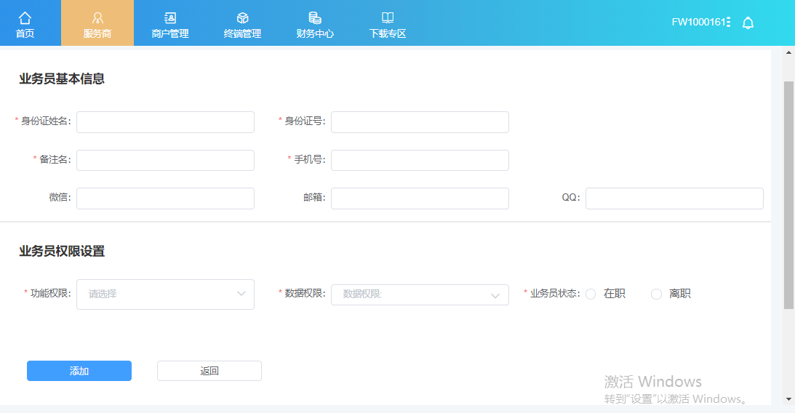
新增业务员
1
2
3
操作路径：①点击【服务商】；②点击【业务员管理】；③点击【新增】
填写业务员信息：姓名、手机号、身份证号，开通功能权限、数据权限，以及标记业务员状态

Slide 9
业务员管理（查看&修改业务员信息）
1
2
3
操作路径：①点击【服务商】；②点击【业务员管理】；③通过条件筛选可以查看的业务员信息，点击【查看】可以看到详细的业务员信息，点击【修改】可以修改业务员信息或权限，如业务员已离职可以标注【离职】状态。

Slide 10
二、数据相关查询

Slide 11
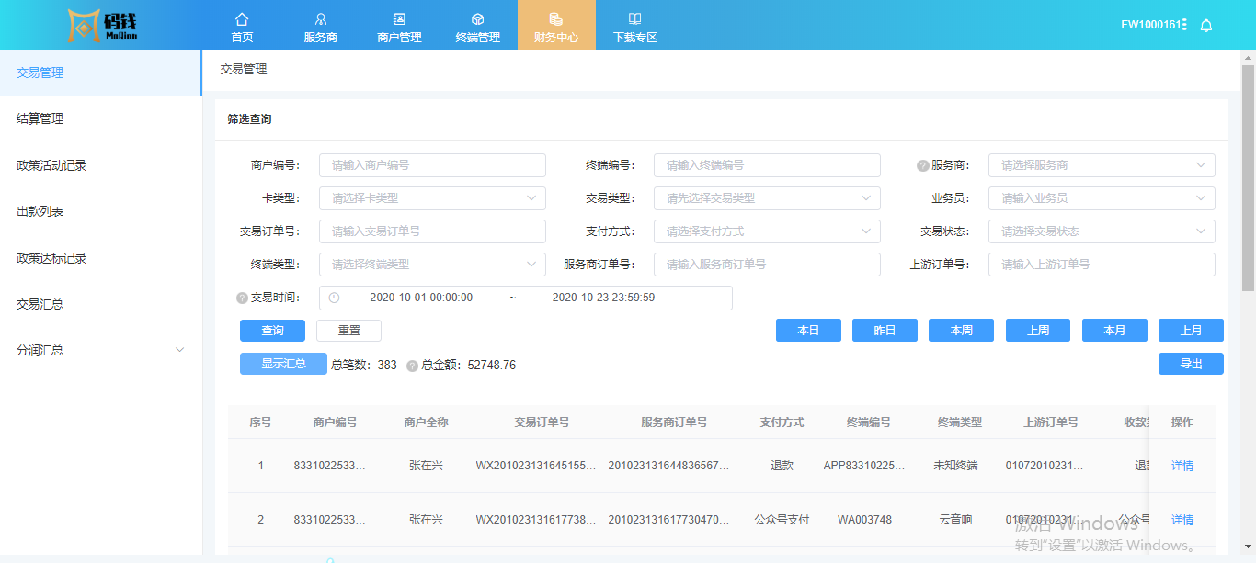
【交易查询】查看旗下商户交易情况，支持导出
1
2
3
【显示汇总】总笔数，总金额
4
5
可以点击【详情】查看改笔交易详细内容
操作路径：①点击【财务中心】；②点击【交易管理】；③可以通过条件筛选查；④也可以通过时间维度查看；⑤可以点击【导出】

Slide 12
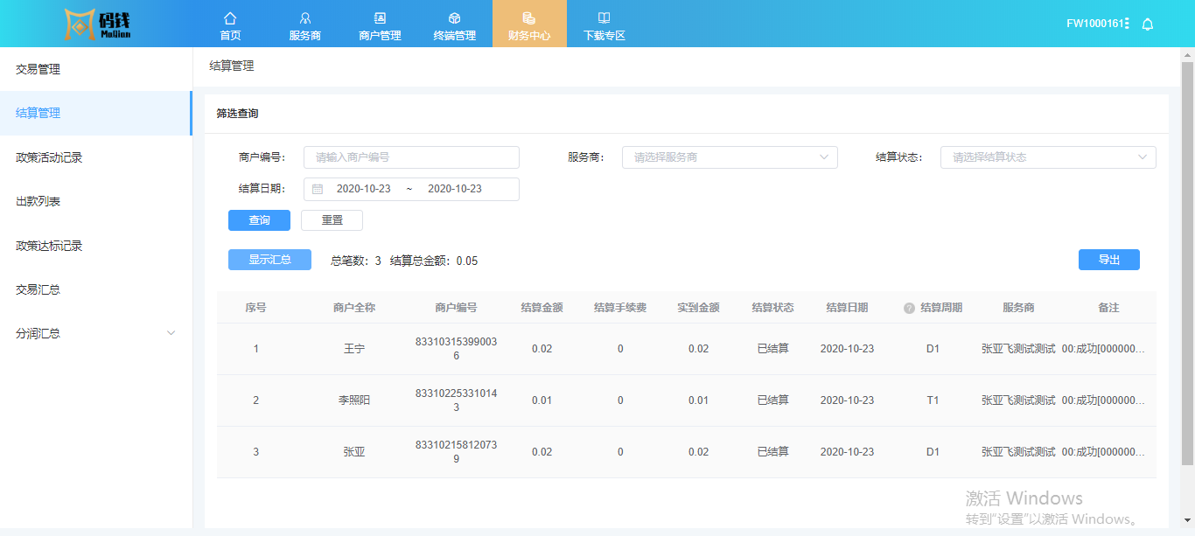
【结算查询】查看商户的结算情况，支持导出
1
2
3
4
【显示汇总】总笔数，总金额
5
可以点击【详情】查看改笔结算账单详细内容
操作路径：①点击【财务中心】；②点击【结算管理】；③可以通过条件筛选查；④点击【查询】；⑤点击【导出】

Slide 13
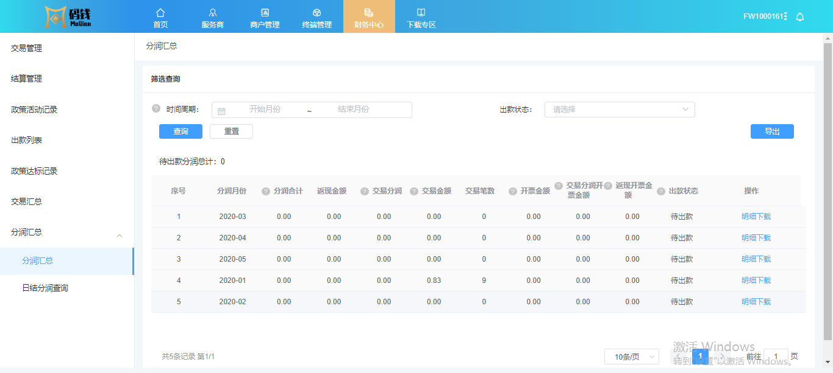
【分润】查看
1
3
4
2
操作路径：①点击【财务中心】；②点击【分润汇总】，可以查看汇总的，也可以查看日结分润；③通过条件筛选，可以选择时间段查看；④如有需要，可以点击【导出】。

Slide 14
服务商奖励数据月度汇总，邮件形式发送
以邮件形式发送至服务商入网时提供的邮箱，
以月形式发送奖励。

Slide 15
三、终端采购及设备划拨

Slide 16
采购流程
服务商在服务商系统提交采购订单
运营平台审核
填写收货人信息
汇款到指定账号
上传汇款凭证
财务审核
终端财务审核
终端审核（发货）

Slide 17
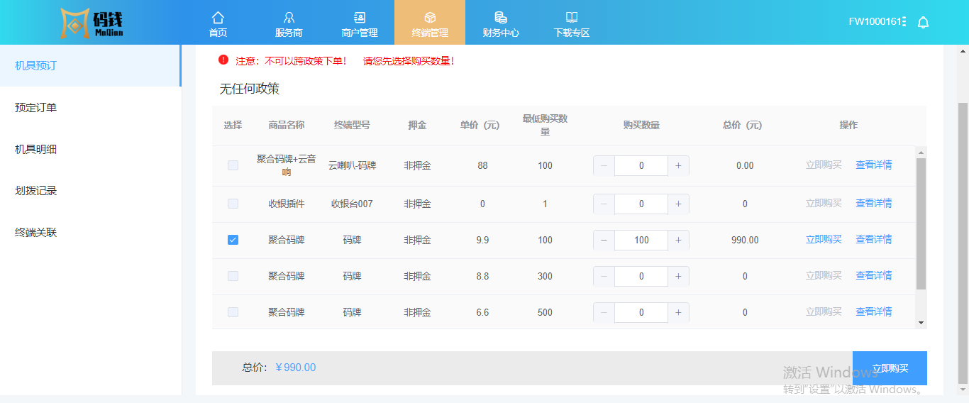
第一步：终端机具预定
1
2
3
4
操作路径：①点击【终端管理】；②点击【机具预定】；③选择要采购的机具及购买数量后勾选；④点击【立即购买】
注意：采购数量以最低采购数量起购买，可以倍数增加。

Slide 18
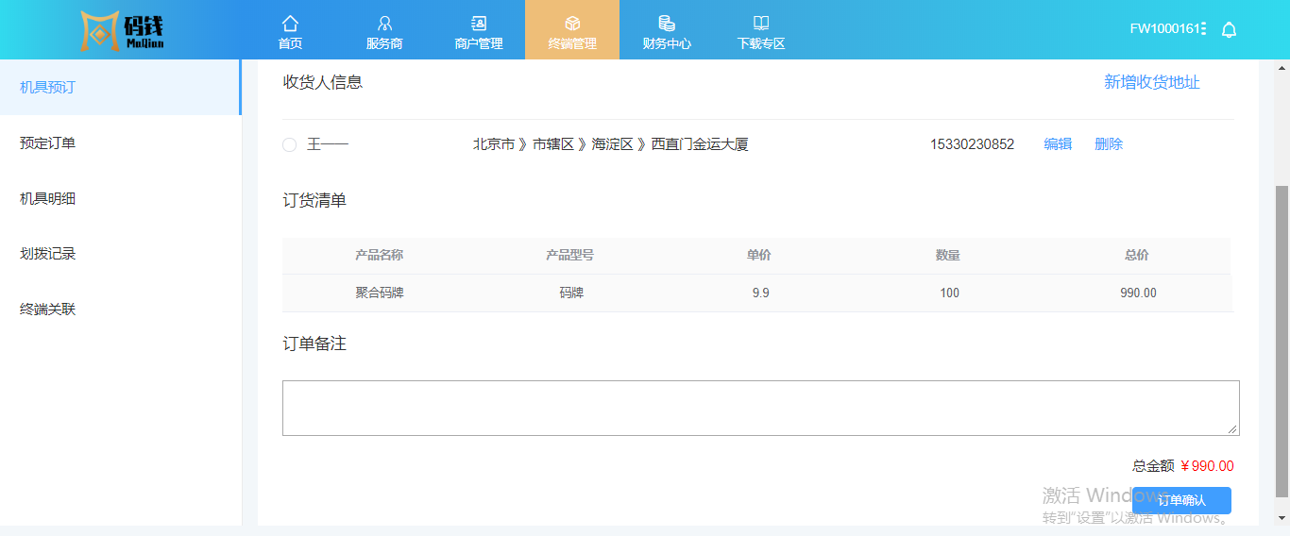
第二步：填写收货人信息，确认订单
1
2
3
4
操作路径：①点击【终端管理】；②点击【机具预定】；③编辑收货人信息；④确认订货清单无误后，点击【订单确认】

Slide 19
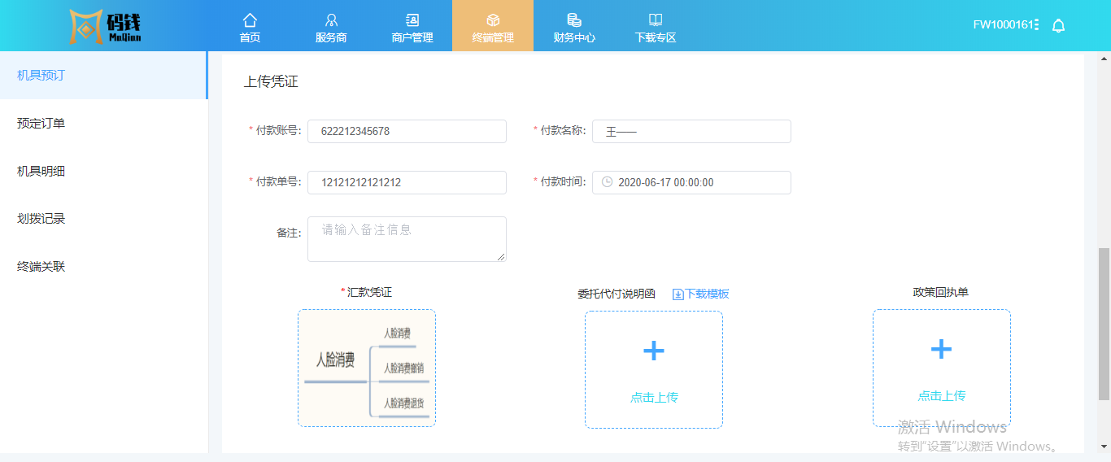
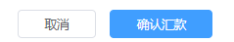
第三步：上传汇款凭证
1
2
3
4
5
操作路径：①点击【终端管理】；②点击【机具预定】；③填写付款账号、名称。单号、时间；④上传汇款凭证；⑤点击【确认汇款】

Slide 20
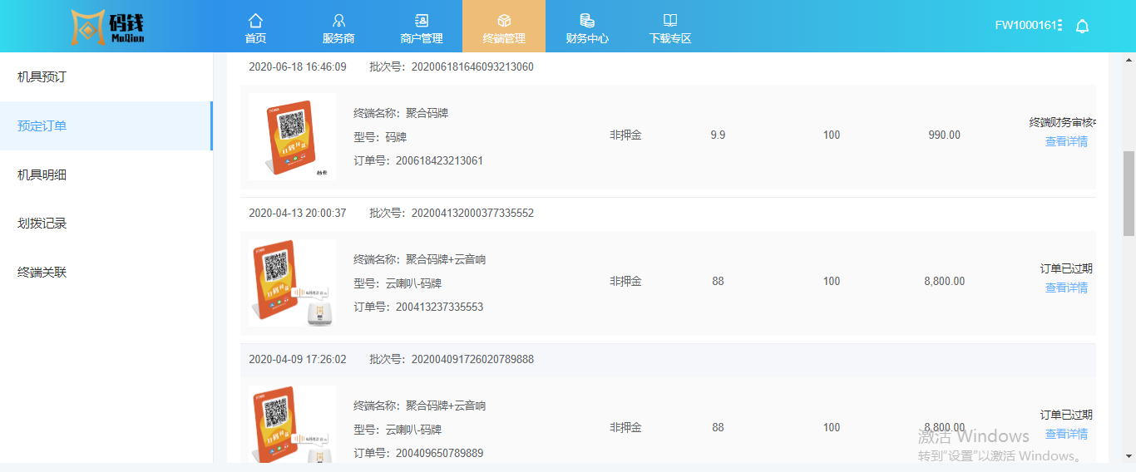
第四步：查看订单状态
1
2
3
操作路径：①点击【终端管理】；②点击【机具预定】；③可以看到服务商预定订单状态，点击后面的【查看详情】能够看到该笔订单的详细详情

Slide 21
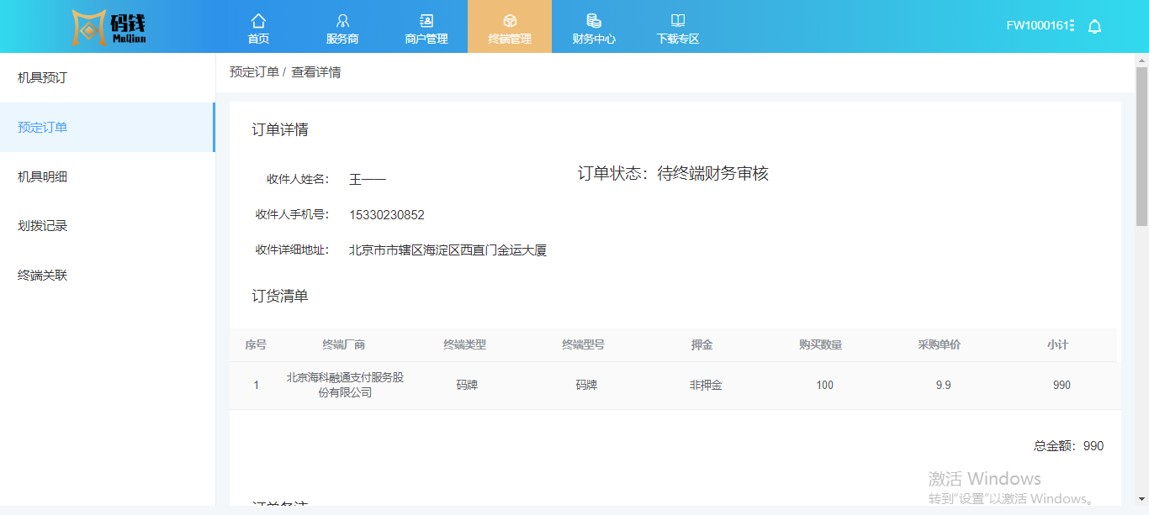
预定订单的详情（展示订单状态）

Slide 22
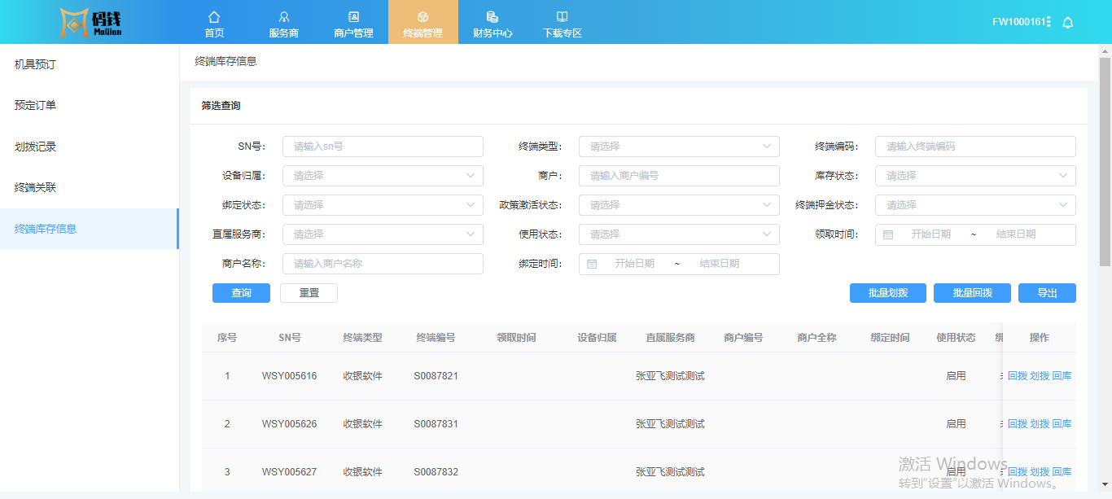
终端库存信息
1
3
2
操作路径：①点击【终端管理】；②点击【终端库存信息】；③可以根据需要进行筛选，查到已经购买的设备绑定状态、使用状态、绑定在哪个商户身上。

Slide 23
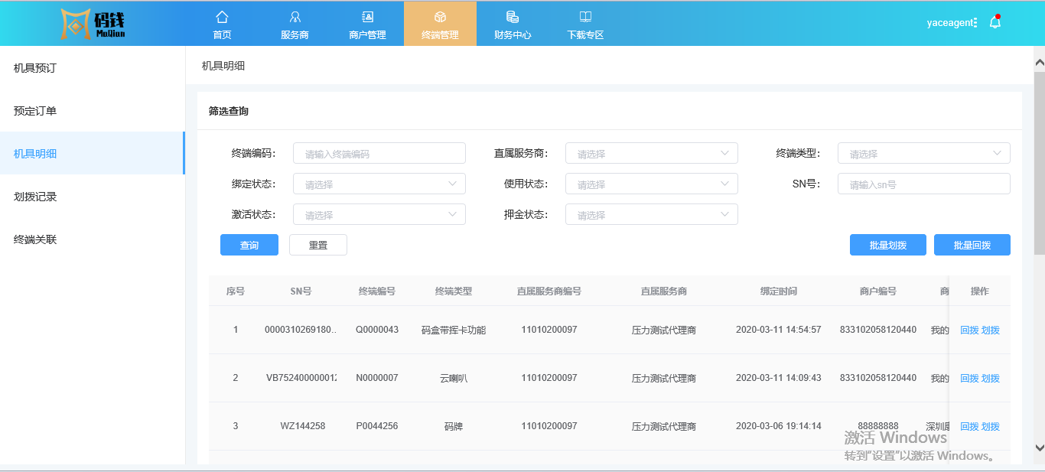
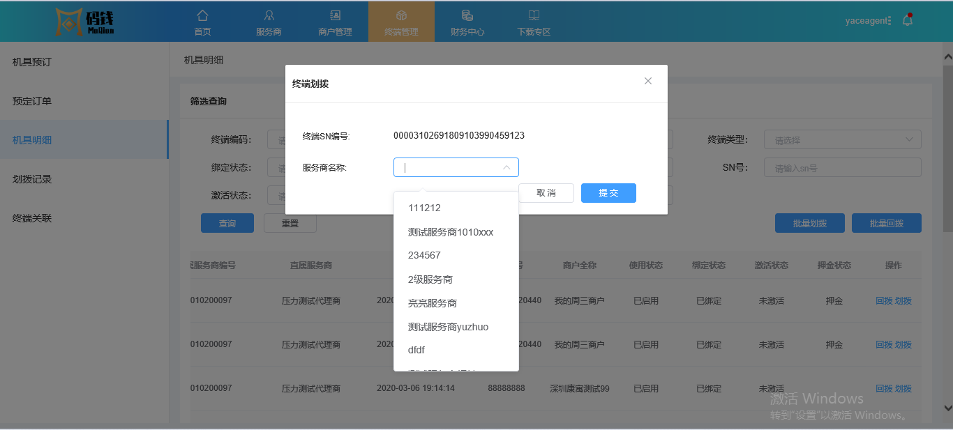
单个设备划拨
1
2
3
6
7
4
5
操作路径：①点击【终端管理】；②点击【机具明细】；③输入sn号；④点击【查询】；⑤查到该设备后点击【划拨】；⑥选择要划拨的服务商或者业务员；⑦点击【提交】

Slide 24
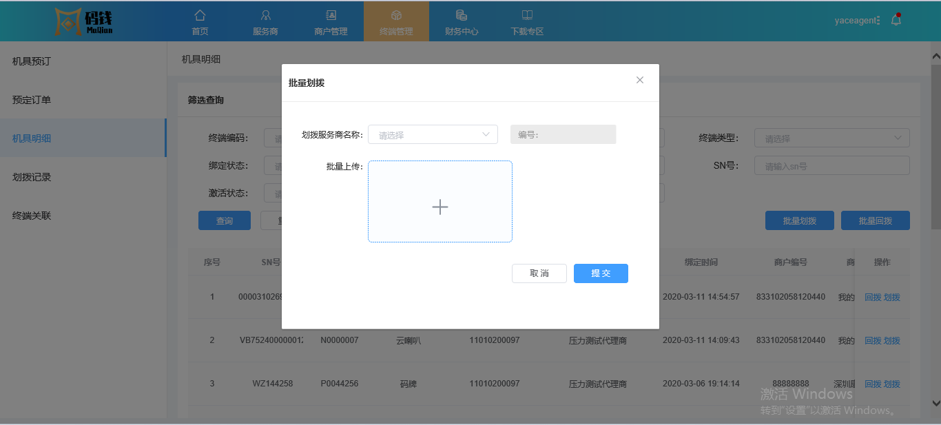
批量设备划拨
1
2
4
5
3
6
操作路径：①点击【终端管理】；②点击【机具明细】；③点击【批量划拨】；④选择要划拨的服务商或者业务员；⑤点击上传sn文件，⑥点击【提交】
注意事项：
批量上传的sn号文件格式要求为csv格式。
怎么创建并打开CSV文件
1、新建一个文本文档，编辑“文本”。
2、关键字与关键字之间使用英文逗号隔开。
3、点击“文件”，“另存为”，“命名文件名”，选择编码“ut-8”，点击“保存”，右击桌面“csv文件”，选择打开方式为excel即可。

Slide 25
补充：存量设备入库流程
支持设备
入库流程
魔方：H9A（传统POS）、MF69（码盒）、MF919（智能POS）
锦泓霖：H60A（2020年12月1日以后支持）
存量设备需要在海科体系内系统进行解绑；
提供终端入库申请表，并邮件发送至：haipay_help@hkrt.cn，对接人：于法贺；
运营人员复核无误后操作入库。

Slide 26

北京海科融通支付服务股份有限公司
——优质商户管理中心
官方网址：https://maqian.hkrt.cn
联系方式：400-060-0606
地址：北京市海淀区西直门北大街甲43号金运大厦A座12层
THANKS
关注【码钱】公众号

